Slide 1



Python突破12306
@居然
https://logicedu.ke.qq.com

Slide 2



web开发（后端）
爬虫开发
人工智能
数据分析
https://logicedu.ke.qq.com

Slide 3
Python
python爬虫
什么是爬虫？
就是抓取网页数据的程序
爬虫怎么抓取网页数据？
网页三大特征：
1 网页都有自己唯一的URL
2 网页都是HTML来描述页面信息
3 网页都使用HTTP/HTTPS协议来传输HTML数据

Slide 4
Python
python爬虫
什么是爬虫？
就是抓取网页数据的程序
爬虫怎么抓取网页数据？
网页三大特征：
1 网页都有自己唯一的URL
2 网页都是HTML来描述页面信息
3 网页都使用HTTP/HTTPS协议来传输HTML数据

Slide 5
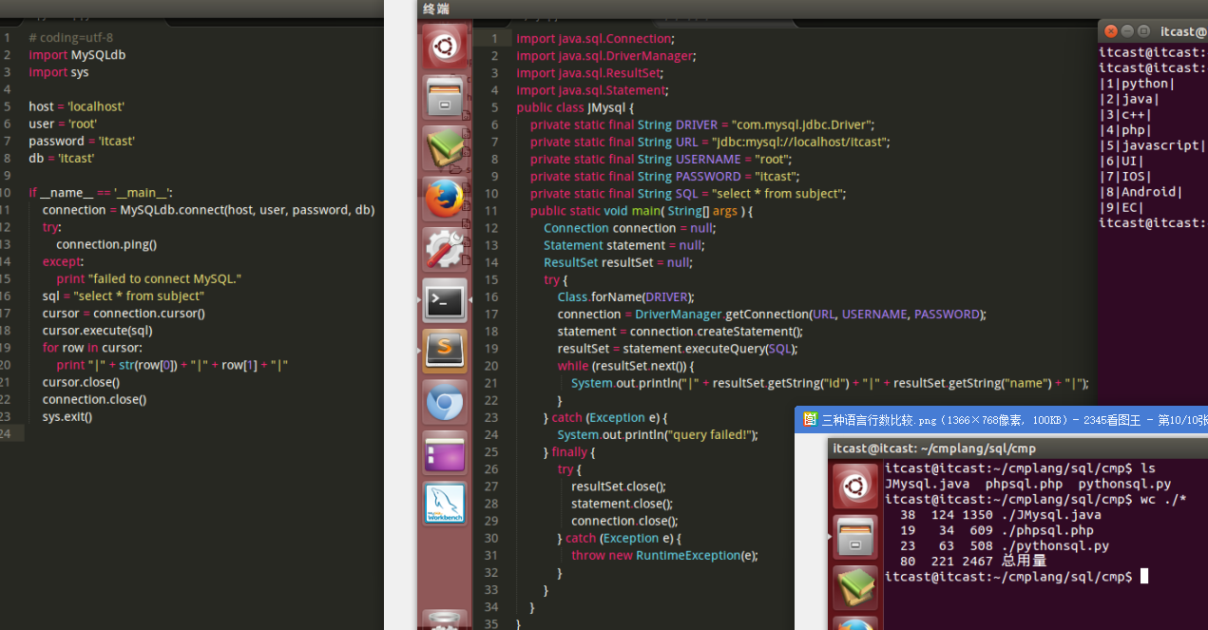
Python
python与其他语言对比

Slide 6

THANK YOU
https://logicedu.ke.qq.com

